Slide 1


Муниципальное казенное учреждение
муниципального образования Ейский район «Архив»
(МКУ «Архив»)
Смотр-конкурс
«Лучший архив поселения»
среди архивов администраций
городского и сельских поселений
Ейского района
Ейск,
2025

Slide 2
Смотр-конкурс «Лучший архив поселения» среди архивов администраций городского и сельских поселений Ейского района
Постановление администрации муниципального образования Ейский район от 14 ноября 2024 г. № 680
«О проведении муниципального смотра-конкурса «Лучший архив поселения» среди архивов администраций городского и сельских поселений Ейского района
Во исполнение Федерального закона от 22 октября 2004 г. № 125-ФЗ «Об архивном деле в Российской Федерации», Правил организации хранения, комплектования, учета и использования документов архивного фонда Российской Федерации и других архивных документов в государственных органах местного самоуправления и организациях», утвержденных приказом Федерального архивного агентства от 31 июля 2023 г. № 77 и в целях совершенствования документационного обеспечения управления, правильной организации работы по формированию, учету и использованию архивных дел, а также обеспечению сохранности документов Архивного фонда Российской Федерации и других архивных документов, руководствуясь статьей 67 Устава муниципального образования Ейский район, п о с т а н о в л я ю:

Slide 3
Смотр-конкурс «Лучший архив поселения» среди архивов администраций городского и сельских поселений Ейского района
Постановление администрации муниципального образования Ейский район от 14 ноября 2024 г. № 680
«О проведении муниципального смотра-конкурса «Лучший архив поселения» среди архивов администраций городского и сельских поселений Ейского района
1. Провести с 15 ноября 2024 года по 10 марта 2025 года муниципальный смотр-конкурс «Лучший архив поселения» среди архивов администраций городского и сельских поселений Ейского района (далее смотр-конкурс).
2. Утвердить положение о смотре-конкурсе (приложение 1).
3. Образовать комиссию по подведению итогов смотра-конкурса и утвердить ее состав (приложение 2).
4. Отделу информатизации администрации муниципального образования Ейский район разместить настоящее постановление на официальном сайте муниципального образования Ейский район в информационно-телекоммуникационной сети «Интернет».
5. Контроль за выполнением настоящего постановления возложить на заместителя главы муниципального образования Ейский район.
6. Постановление вступает в силу со дня его подписания.
Глава муниципального образования
Ейский район Р.Ю. Бублик

Slide 4



Смотр-конкурс «Лучший архив поселения» среди архивов администраций городского и сельских поселений Ейского района
Кухаривское сельское поселение Ейского района
Глава Кухаривского сельского поселения
Ейского района
ГРИГОРЕНКО НАТАЛЬЯ АЛЕКСАНДРОВНА
Начальник общего отдела администрации Кухаривского сельского поселения, ответственный за делопроизводство и архив
КОРОЛЕНКО ТАТЬЯНА ВЛАДИМИРОВНА

Slide 5

Смотр-конкурс «Лучший архив поселения» среди архивов администраций городского и сельских поселений Ейского района
Историческая справка
Кухаривский сельсовет Ейского района организован сразу же после Великой Октябрьской Социалистической революции в 1918 году.
В состав Кухаривского сельсовета входило село Кухаривка, сельскохозяйственная артель им. «КИМ».
В 1930 году Кухаривский сельский совет был объединен с Приазовским сельским советом, куда вошли еще населенные пункты хутор «Приазовка», хутор «Должанские выселки», хутор подсобного хозяйства техникума механизации, хутор подсобного хозяйства завода «Молот».
В 1950 году колхоз «Новый Путь» соединился с колхозом «КИМ» и бывшая «1 – Пятилетка» и стал именоваться колхоз «Путь к Ленина» с общим земельным пользованием 13800.
На территории Сельсовета размещалась семилетняя школа, Приазовская начальная школа, начальная школа подсобного хозяйства «Мясокомбинат», медицинский пункт, сельский клуб и библиотека в селе Кухаревское.
В 1954 году 30 июня Кухаревский сельский Совет был объединен с Воронцовским сельским Советом. Все предприятия и организации находившиеся в подчинении Кухаревского с/с перешли под покровительство Воронцовского с/с.

Slide 6
В т. ч. 2 полеводческие бригады колхоза «Путь Ленина», учебное хозяйство «Техникума механизации», подсобное хозяйство завода «Молот», подсобное хозяйство Росглавмясо, подсобное хозяйство «Росглаввино» подсобное хозяйство детского дома Крайсобеса, Ейское заготзерно, Ейский консервный завод, рыбколхоз «Возрождение», колхоз Путь к коммунизму и артель «Стройматериалов».
А в 1963 г. Воронцовский сельский Совет был переведен в село Кухаревку и стал называться Кухаревским. Воронцовка стала считаться бригадой колхоза «Путь Ленина». Рыбколхоз «Путь к коммунизму», рыбацкий поселок и новый рыбцех, построенный в 1947 году, также вошли в состав Кухаревского с/с.
В соответствии с распоряжением Главы администрации Краснодарского края № 41 – Р от 10.01.1992 года ликвидирован Ейский районный Совет народных депутатов и образована Ейская районная администрация. С 14.01.1992 г. сельсоветы стали именоваться сельскими администрациями.
На основании распоряжения главы администрации Ейского района от 14 января 1992 года № 25-ор Кухаривский сельский Совет народных депутатов и его исполнительный комитет упразднен и образованна администрация Кухаривского сельского Совета.
Смотр-конкурс «Лучший архив поселения» среди архивов администраций городского и сельских поселений Ейского района

Slide 7
Смотр-конкурс «Лучший архив поселения» среди архивов администраций городского и сельских поселений Ейского района
Во исполнение распоряжения главы администрации Ейского района от 29 апреля 1994 года № 60-ар «О переименовании местных администраций района» администрация Кухаривского сельского Совета переименована в Кухаривскую сельскую администрацию.
Согласно постановлению главы администрации Ейского района от 10 апреля 1997 года № 14 «О реорганизации сельских администраций» Кухаривская сельская администрация переименована в Администрацию Кухаривского сельского округа.
В связи с законом Российской Федерации от 06 октября 2003 № 131-ФЗ «Об организации общих принципов местного самоуправления в Российской Федерации», на основании постановления главы муниципального образования Ейский район от 28 октября 2005 года № 868 «О ликвидации администраций сельских округов» администрация Кухаривского сельского округа ликвидирована. С 1 января 2006 года образована администрация Кухаривского сельского поселения (правопреемник администрации Кухаривского сельского округа).

Slide 8
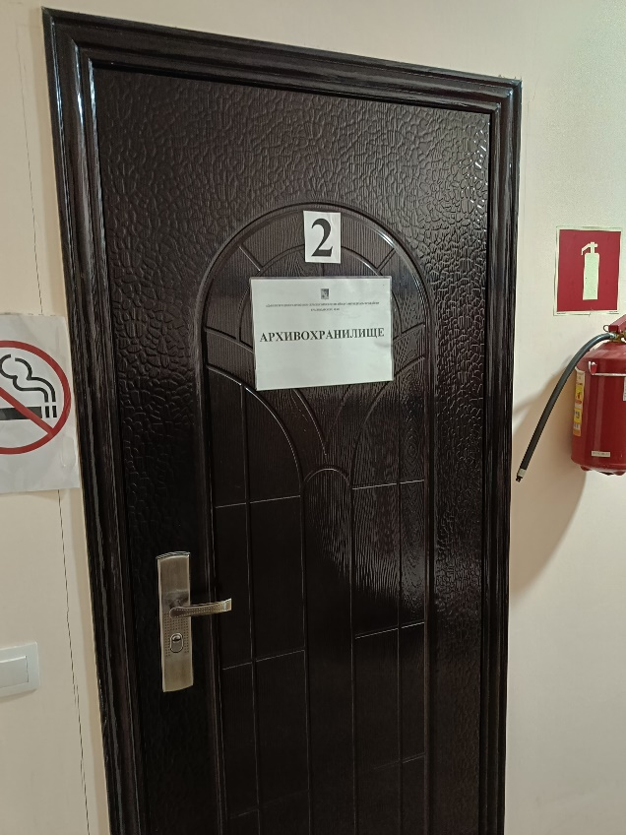
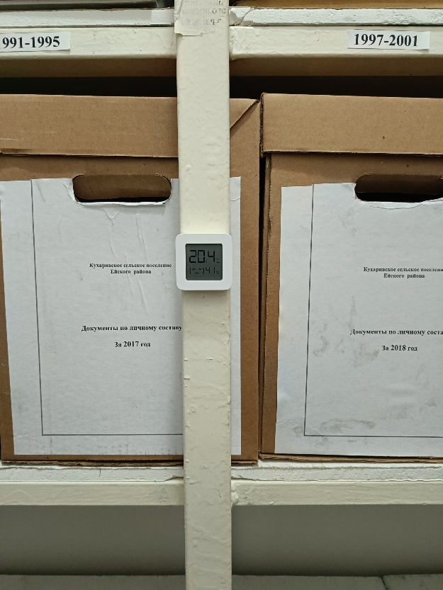
Смотр-конкурс «Лучший архив поселения» среди архивов
администраций городского и сельских поселений Ейского района
Общая площадь архивохранилища – 5,0 кв.м. Архивохранилище сухое, темное
(1-й этаж).Отопление автономное. Температурно-влажностный режим соблюдается.

Slide 9

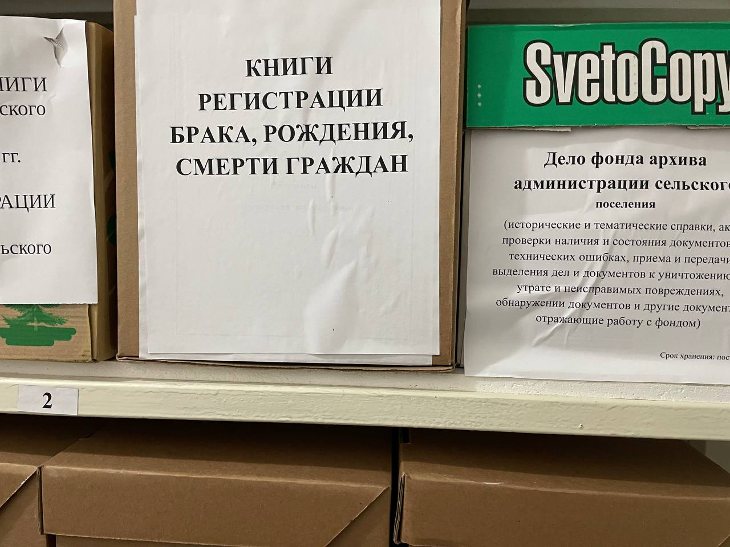
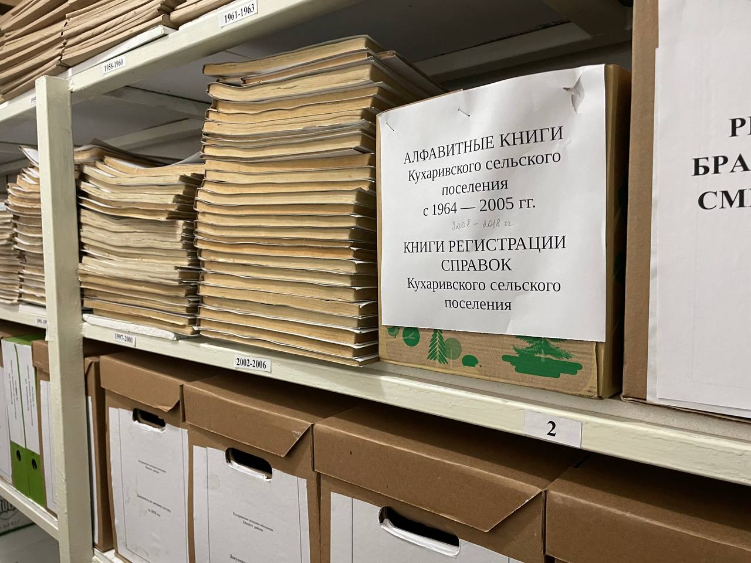
Смотр-конкурс «Лучший архив поселения» среди архивов
администраций городского и сельских поселений Ейского района
Архивный фонд администрации поселения составляет – 1058 ед. хр., из них:
документы постоянного срока хранения – 122 ед. хр.;
с 75-летним сроком ведомственного хранения – 498 ед. хр.
документы по личному составу – 438 ед. хр.

Slide 10
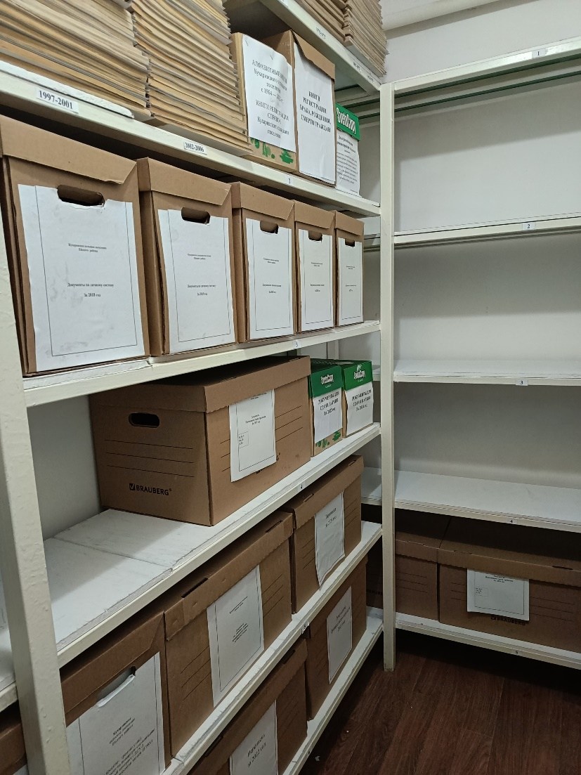
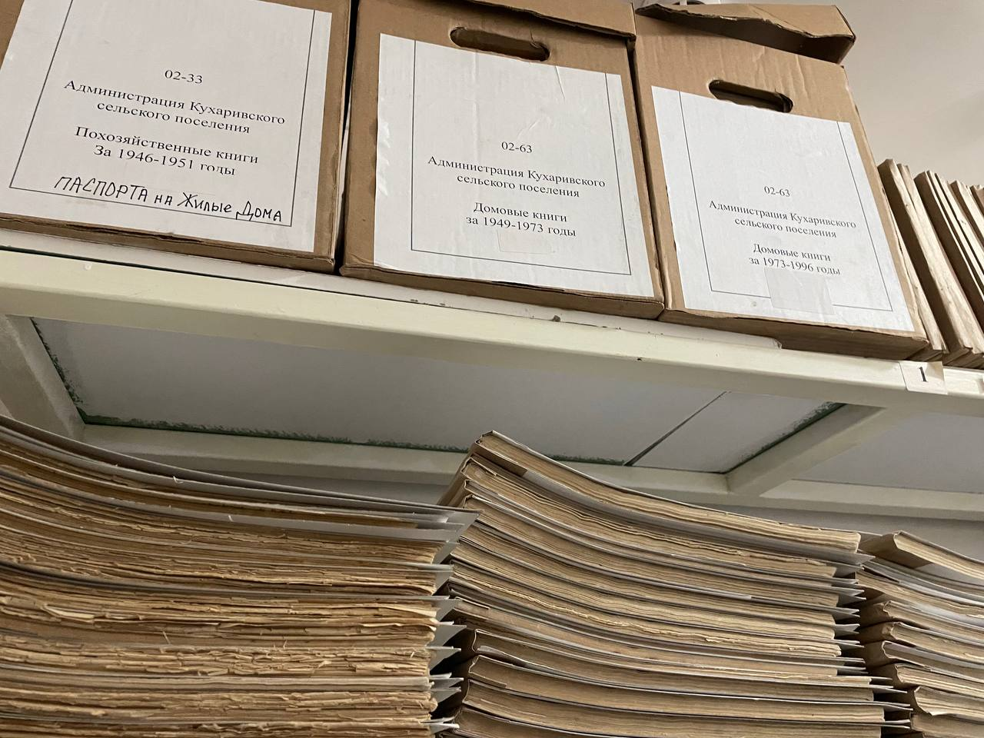
Смотр-конкурс «Лучший архив поселения» среди архивов
администраций городского и сельских поселений Ейского района

Slide 11
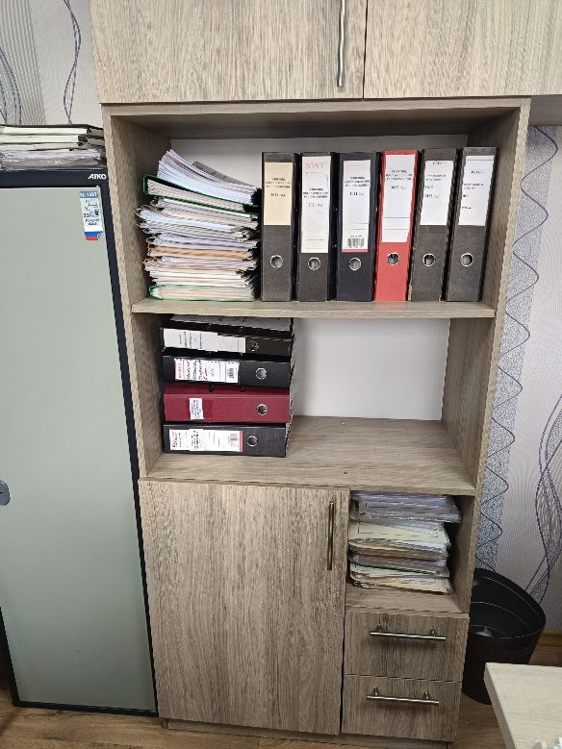
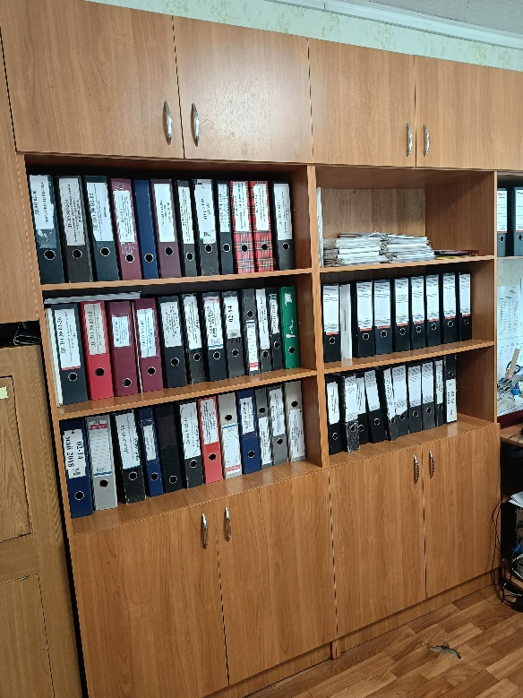
Смотр-конкурс «Лучший архив поселения» среди архивов
администраций городского и сельских поселений Ейского района
Оформление документов в текущем делопроизводстве, формирование
и оформление дел

Slide 12


Смотр-конкурс «Лучший архив поселения» среди архивов
администраций городского и сельских поселений Ейского района
Оформление, формирование
и картонирование документов
Документы текущего делопроизводства и архива
в шкафах и на стеллажах
упорядочены по тематике
и располагаются
в хронологической
последовательности
В архивохранилище дела хранятся в архивных коробках. На всех архивных коробках имеются ярлыки.

Slide 13
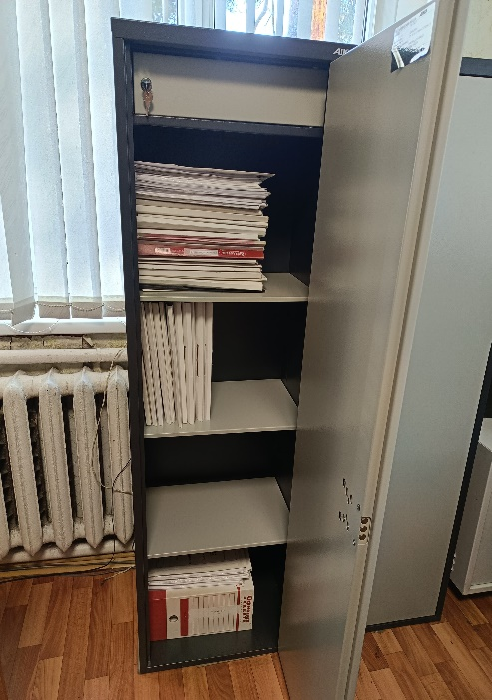

Смотр-конкурс «Лучший архив поселения» среди архивов
администраций городского и сельских поселений Ейского района
Обеспечение сохранности
архивных документов
Документы текущего делопроизводства и архива
в шкафах и на стеллажах упорядочены по тематике
и располагаются в хронологической
последовательности
В архивохранилище дела хранятся в архивных коробках. На всех архивных коробках имеются ярлыки.

Slide 14

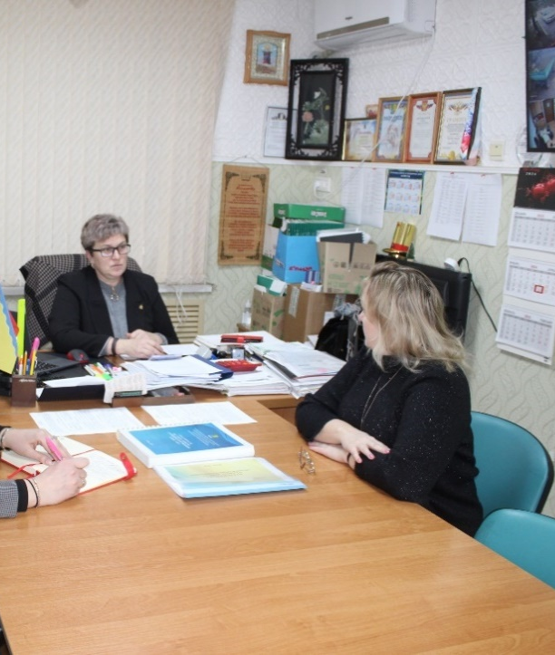
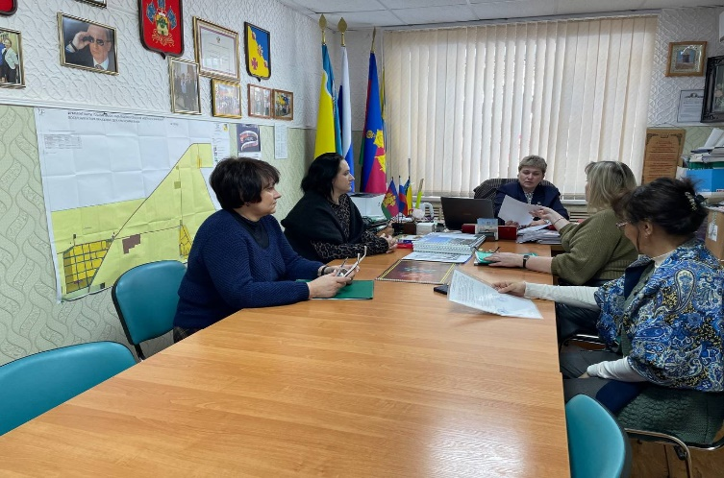

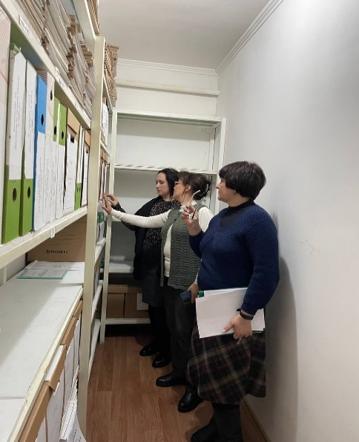
Смотр-конкурс «Лучший архив поселения» среди архивов
администраций городского и сельских поселений Ейского района
Взаимодействие администрации поселения
с Ейским муниципальным архивом

